Slide 1

Как разработать программу по предмету в конструкторе рабочих программ?
Тунгусова С.В., учитель начальных классов КОШДО

Slide 2
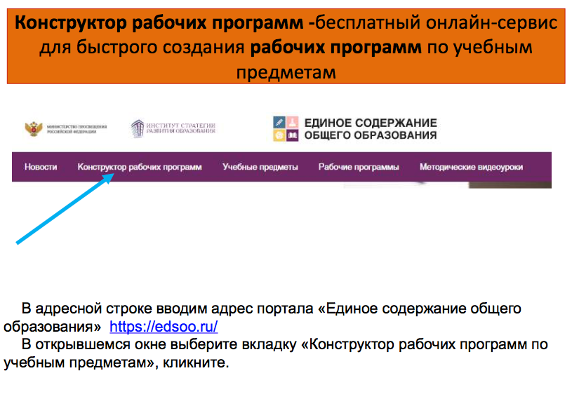

Slide 3
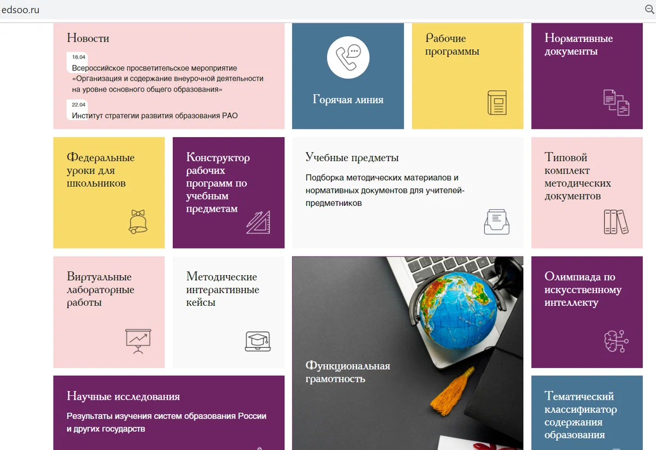
Материалы для разработки рабочей программы:
примерные рабочие программы по всем предметам
конструктор рабочих программ
тематический классификатор

Slide 4
Для корректной работы в конструкторе необходимо зарегистрироваться на сайте.
Регистрация проста и требует минимального набора информации о Вас.

Slide 5
В личном кабинете будут сохраняться и отображаться черновики и готовые рабочие программы, которые Вы составите на основе конструктора рабочих программ.

Slide 6
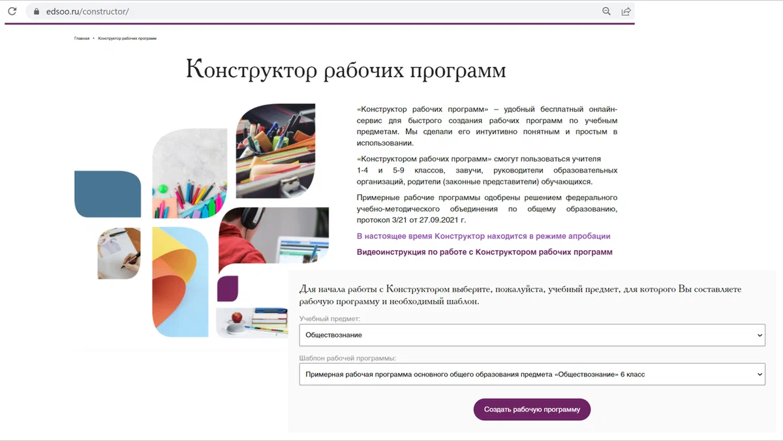
Начинать работу в конструкторе следует с выбора предмета и класса:
После этого нажимаем активную кнопку "Создать рабочую программу". Далее генерируется автоматически вся необходимая информация.

Slide 7
Конструктор полностью соответствует требованиям ФГОС 3.0. Он содержит:
титульный лист, пояснительную записку, общее содержание предмета (в соответствии с выбранным ранее классом), цели и задачи учебного предмета
роль предмета в учебном плане. Указана недельная нагрузка в часах.
содержание предмета, т.е. перечень разделов и тем, планируемые результаты: личностные, предметные и метапредметные
В этой части программы делать самому ничего не нужно. Конструктор сам формирует информацию на основе нормативных документов ФГОС ООО 3.0.

Slide 8
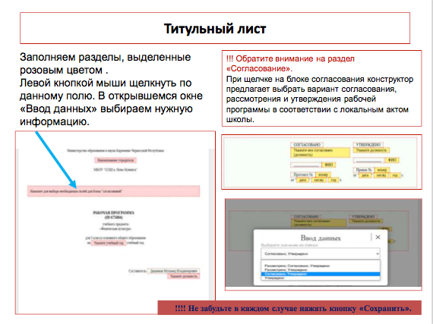

Slide 9
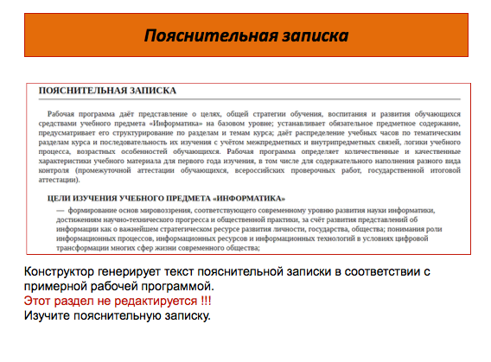

Slide 10
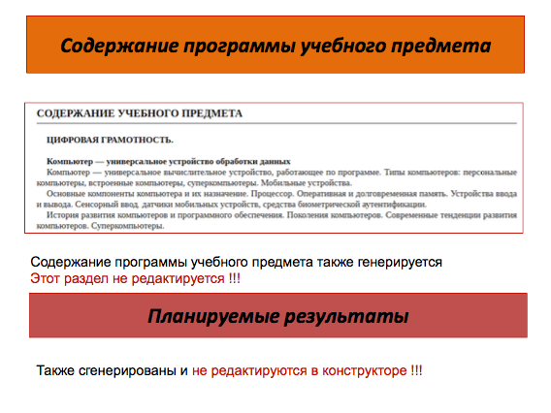

Slide 11
Как работает конструктор программ
Тематическое планирование представлено в виде таблицы. Активными являются жёлтые ячейки

Slide 12
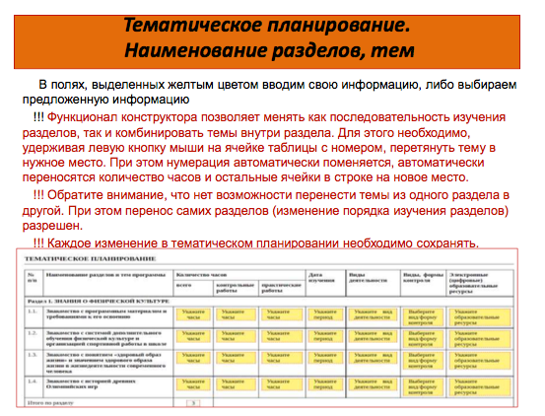

Slide 13
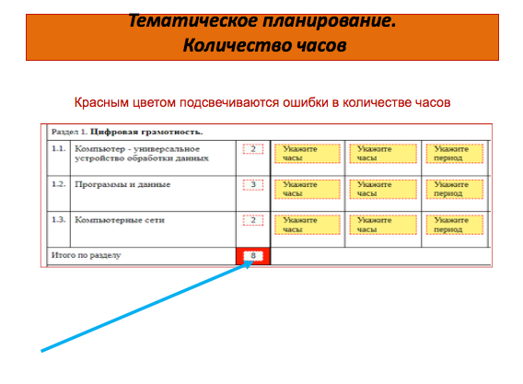

Slide 14
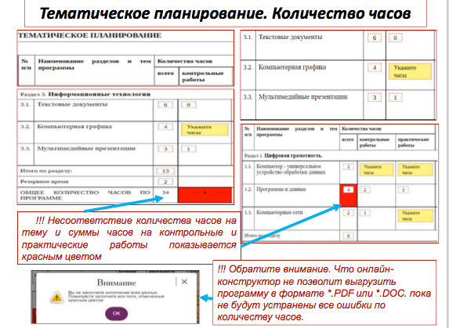

Slide 15
Конструктор позволяет:
Переставлять темы в разделе.
Указывать кол-во контрольных и практических работ
Выбирать период проведения уроков
Выбирать виды деятельности, формы контроля, электронные образовательные ресурсы
Менять порядок тем в разделе, порядок разделов ( с помощью мыши),
Запрещает превышать
допустимое количество
часов, в том числе и
контрольных работ
выделяя их красным
цветом

Slide 16
Таблицу поурочного планирования учитель заполняет, используя примерную рабочую программу,
а так же может использовать тематический классификатор, перейдя по ссылке:

Slide 17
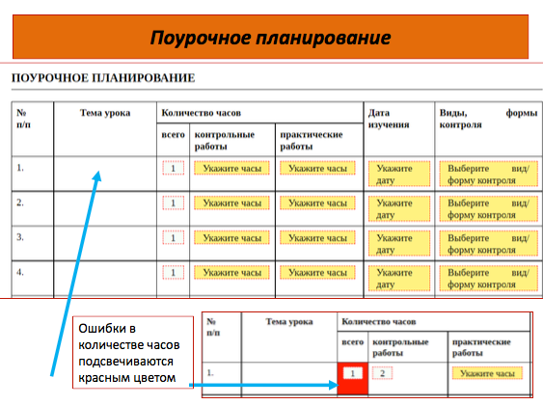

Slide 18


Slide 19
В завершении программы заполняется :

Slide 20
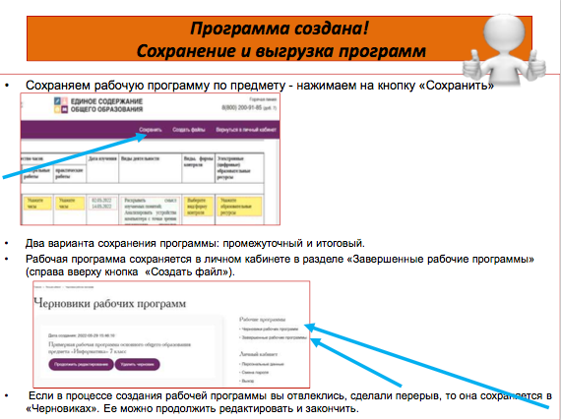

Slide 21
Если программа закончена сохранить и скачать в формате doc и pdf, нажав ссылку
Сохраненную программу можно открыть и редактировать на странице «Завершенные программы» в личном кабинете.

Slide 22
Используемые ресурсы
Сайт Министерства просвещения образования и науки
https://obrnadzor.gov.ru/wp-content/uploads/2021/08/sk-228_03-ot-06.08.2021.pdf
2. Сайт Единое содержание общего образования
https://edsoo.ru/constructor/

Slide 23
